Slide 1
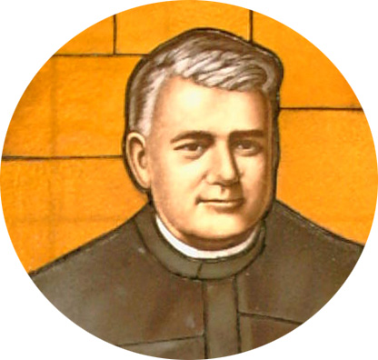
JORDÁN Y LA MISERICORDIA

Slide 55
